Slide 1
横須賀市の子育て支援の推進
民生局福祉こども部子育て支援課

Slide 2
横須賀市の子育て支援の推進
少子高齢化に伴う人口減少が続く
〇「対応可能な組織体制づくり」
〇「選択と集中」「効率化」
国と歩調を合わせながらも、保育料減免等、時に一歩先行く、本市「子育て支援の推進」状況をご紹介します。

Slide 3
〇「対応可能な組織体制づくり」
「こども育成総務課」「幼保児童施設課」「保育課」を統合・再編
令和４年４月 「子育て支援課」設置
未就園児から教育・保育施設利用児、放課後児童クラブ利用児まで
幅広く子育て世帯を切れ目なく一つの窓口で支援していきます。
【子育て支援課の主な所管】
施設種別 | 対象年齢 | 施設数
愛らんど | 0歳から未就園児 | ６施設
病児・病後児保育センター | 0歳から小学生まで | ２施設
一時預かり保育事業 | 0歳から小学校入学まで | 10施設
認可教育・保育施設 | 0歳から小学校入学まで | 89施設
認可外教育・保育施設 | 0歳から小学校入学まで | 37施設
放課後児童クラブ | 小学生 | 77施設
放課後子ども教室 | 小学生 | ５施設

Slide 4
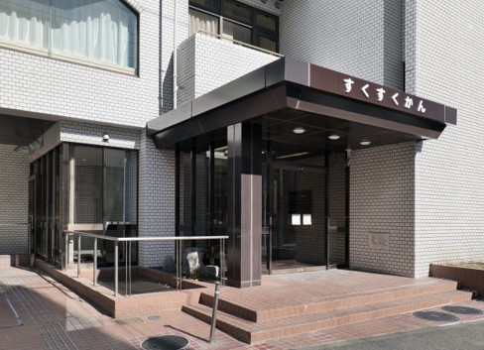
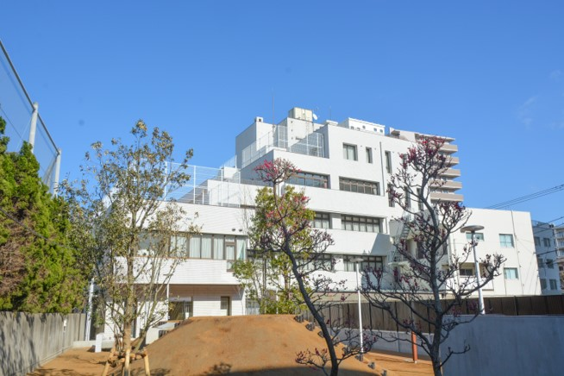
【子育て支援課の所管する複合施設】（R4.4.1～）
横須賀市職員厚生会館をリノベーションし、既存施設の集約統合や新たな機能を付加し、以下の通り総合的に子育てを支援する拠点施設として令和４年度から「すくすくかん」を開所しています。
すくすくかんの構成
階 | 施 設 名
６ | 機械室
５ | 子育て支援センター（愛らんどよこすか） 一時預かり保育室（すくすくかん一時預かり保育室）
４ | ファミリー・サポート・センター 研修室
３ | 中央こども園（４・５歳、読書室、屋上園庭）
２ | 中央こども園（２・３歳児、ランチルーム）
１ | 中央こども園（０・１歳児、職員室、園庭） 病児・病後児保育センター

Slide 5
子育て支援課の重点施策
１．保育料の独自の無償化
２．保育料の多子減免の拡大
３．愛らんどの充実
４．保育施設でのICT推進
５．放課後児童クラブの利用料の引き下げ

Slide 6
１．保育料の独自の無償化
平成30年４月 年収360万円相当世帯まで無償化【予算額約80,000千円】
⇒国の推進する無償化に先行し、認可幼稚園・保育園の
保育料の無償化範囲を拡大
令和元年10月 年収500万円相当世帯まで無償化【予算額約100,000千円】
⇒国の無償化（原則3歳児以上を無償化）時に、独自に
0～2歳児の無償化範囲を拡大
⇒所得の比較的少ない世帯（若年世帯や雇用の不安定な世帯など）の教育・保育施設の利用を支援し、子育て世帯の経済的安定を支援します。

Slide 7
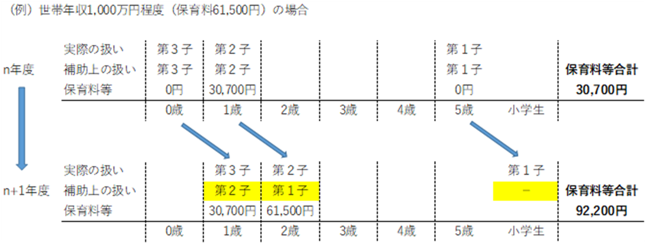
２．保育料の多子減免（2子半額・3子以下無料）の拡大
世帯のこどもの年齢構成によって、以下の例のように一時期、保育料等の負担が急激に増えることがありました。
そこで横須賀市では、多子の数え方を拡大し、独自に減免対象を拡大しました。
【令和３年度まで】小学校就学前の認可施設に通う兄姉から数える（全国的なルール）
【令和４年度から】兄姉の年齢に関わらず年長者から数える（横須賀市独自のルール）【予算額約100,000千円】
⇒多子世帯を経済的に支援し、安心して第２子、第３子を産み育て易い環境を整えます。
◎保育料の無償化、減免により、横須賀市は県内市で最も保育料負担が小さくなっています。

Slide 8
３．愛らんどの充実
「愛らんど」とは、
主に未就園児を対象に相談、情報提供、交流の場を提供する子育て支援拠点。
利用料は無料。
平成11年～ 順次、市内６か所に整備
令和５年１月 愛らんど追浜の拡大（令和４年10月拡張工事着手）
・役所屋追浜店の跡地を活用して、利便性は高いものの
手狭だった愛らんど追浜の面積を拡大します。（48.4㎡⇒111㎡）
令和６年 愛らんどが未整備の地域１か所への新設を目指します。
⇒核家族化が進み、「孤育て」になりがちな子育て世帯に寄り添い、地域の身近な場所で子育てを支援していきます。

Slide 9
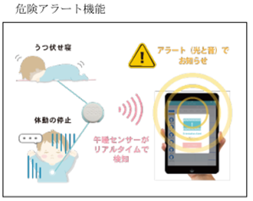
４．保育施設でのICTの推進
令和４年10月 公立保育園・公立こども園８施設で「午睡見守りシステム」と
「事務補助ツール」導入
〇「午睡見守りシステム」とは
⇒保育施設のお昼寝の際、５分から15分間隔で「突然死」等の危険を防止するため確認を「人」がおこなっています。その確認を強化するためセンサーとタブレットでサポートするシステムを導入し、安全性を向上します。

Slide 10
４．保育施設でのICTの推進
〇「事務補助ツール」とは
【保護者との連絡】
・連絡帳（手書き）や電話による連絡手段が、スマートフォンから連絡ができるようになります。
・日誌、個人記録、連絡帳など同様の情報を何度も別の紙媒体に記録していた情報が一元化できるようになります。
⇒保護者と職員の事務的な負担軽減を図り、こども一人ひとりと向き合える時間が充実します。
【指導計画と日誌】

Slide 11
５．放課後児童クラブの利用料引き下げ
放課後児童クラブに対し交付している補助金について、令和４年度から補助メニューを
拡充し、放課後児童クラブの利用料引き下げを目指します。【予算額約210,000千円】
[横須賀市の放課後児童クラブ （令和４年４月１日現在）]
公設民営 １か所
民設民営 76か所
放課後児童クラブの利用料を引き下げることで、
保護者の経済的負担を減らし、子育てしやすい環境を整えます。

